Slide 1


Sesión Comité Regional de Cambio Climático
Región de Arica y Parinacota
02 de septiembre 2024

Slide 2
Sesión Comité Regional de Cambio Climático
Región de Arica y Parinacota
Presentación del anteproyecto del Plan de Acción Regional de Cambio Climático de Arica y Parinacota
Se Somete a votación la propuesta de anteproyecto del Plan de Acción Regional de Cambio Climático de Arica y Parinacota
Exposición y presentación de los Planes de Acción Comunal de Cambio Climático

Slide 3
Sesión Comité Regional de Cambio Climático
Región de Arica y Parinacota
José Ignacio Martínez Yáñez
Geógrafo
Encargado Regional de Cambio Climático
Secretaría Regional Ministerial del Medio Ambiente
02 de septiembre 2024

Slide 4
Argumentos del Instrumento
Ley 21.455. Ley Marco de Cambio Climático, Junio 2022
Artículo 11.- Planes de Acción Regional de Cambio Climático. La elaboración de los Planes de Acción Regional de Cambio Climático corresponderá a los Comités Regionales para el Cambio Climático, y tendrán por finalidad definir los objetivos e instrumentos de la gestión del cambio climático a nivel regional y comunal, los que deberán ajustarse y ser coherentes con las directrices de la Estrategia Climática de Largo Plazo, los Planes Sectoriales de Mitigación y Adaptación, los planes comunales de mitigación y adaptación, así como los Planes Estratégicos de Recursos Hídricos de Cuencas, cuando existan.
Los Planes de Acción Regional de Cambio Climático serán aprobados por resolución del Delegado Presidencial Regional respectivo, previo acuerdo favorable del Gobierno Regional, en un plazo máximo de cuarenta y cinco días contado desde la comunicación de este último. Un reglamento del Ministerio del Medio Ambiente establecerá el procedimiento para la elaboración, revisión y actualización de los Planes de Acción Regional de Cambio Climático, debiendo considerar, a lo menos, una etapa de participación ciudadana de treinta días hábiles y la opinión del Consejo Consultivo Regional del Ministerio del Medio Ambiente.

Slide 5

AGENDA
Cronograma
 |  | DS 16/2023 MMA
 | Etapa | Articulo | Nombre
 | 1 | 52 | Inicio Procedimiento
 |  | 53 | Resolución inicio procedimiento
 |  | 54 | Formación expediente publico
 |  | 55 | Recepción de antecedentes ciudadania
 | 2 | 56 | Elaboración Anteproyecto
 |  | 57 | Aprobación del Anteproyecto
 |  |  | Resolución y DO
 |  |  | Presentación CORE
30 D.H. | 3 | 58 | Consulta ciudadana
30 D.H. |  | 59 | Consulta CCR MA
25 D.H. |  | 60 | Presentación CORE (D.H.)
 | 4 | 62 | Acuerdo GORE
 | 5 | 63 | Resolución DPR y DO

Slide 6
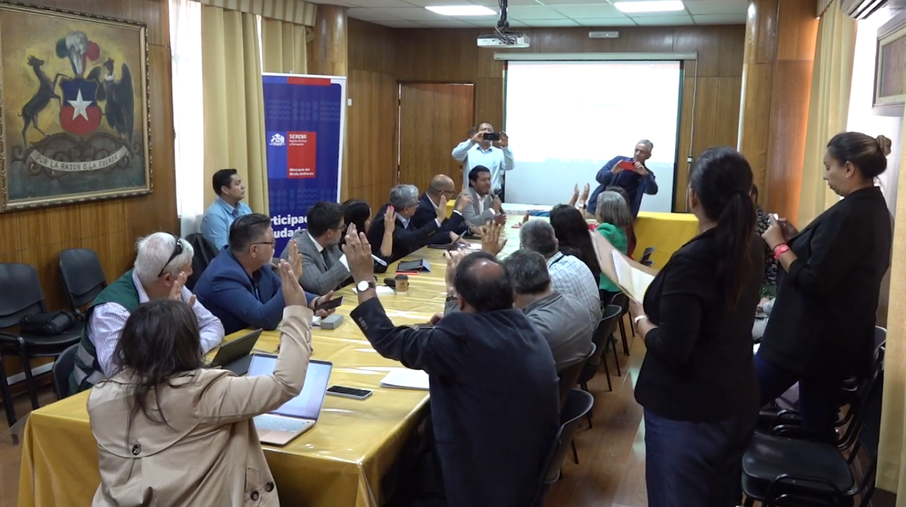
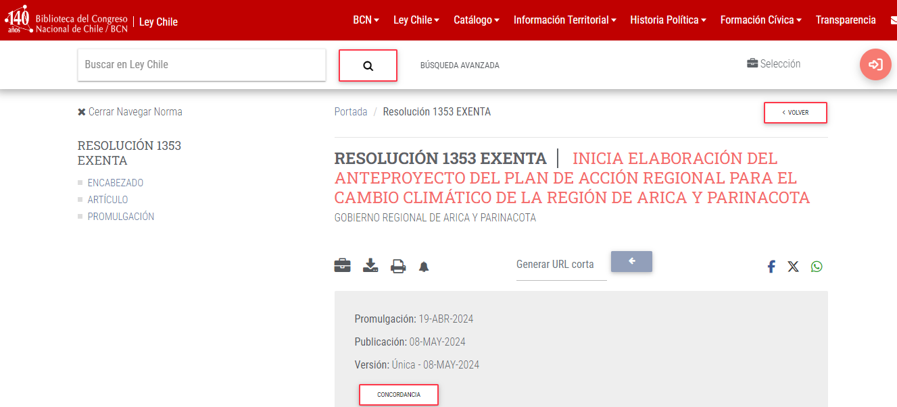
DS 16/2023 MMA
Articulo | Nombre
52 | Inicio Procedimiento
53 | Resolución inicio procedimiento
54 | Formación expediente publico
55 | Recepción de antecedentes ciudadania
56 | Elaboración Anteproyecto
08 DE ABRIL 2024
08 DE MAYO 2024

Slide 7
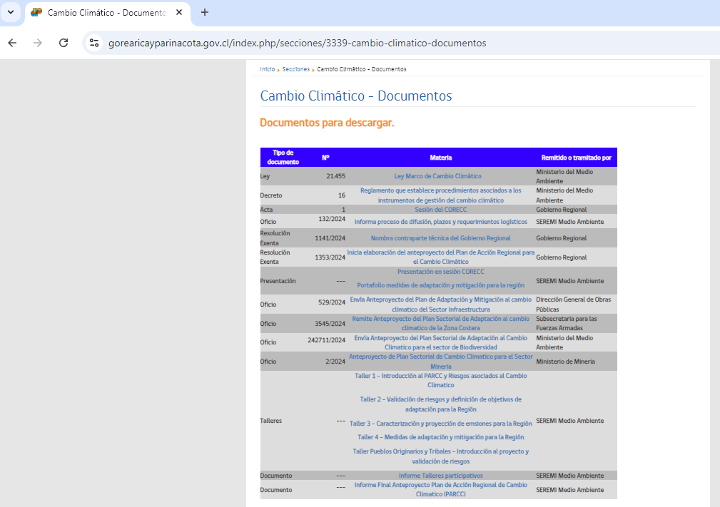
DS 16/2023 MMA
Articulo | Nombre
52 | Inicio Procedimiento
53 | Resolución inicio procedimiento
54 | Formación expediente publico
55 | Recepción de antecedentes ciudadanía
56 | Elaboración Anteproyecto
ABRIL 2024

Slide 8
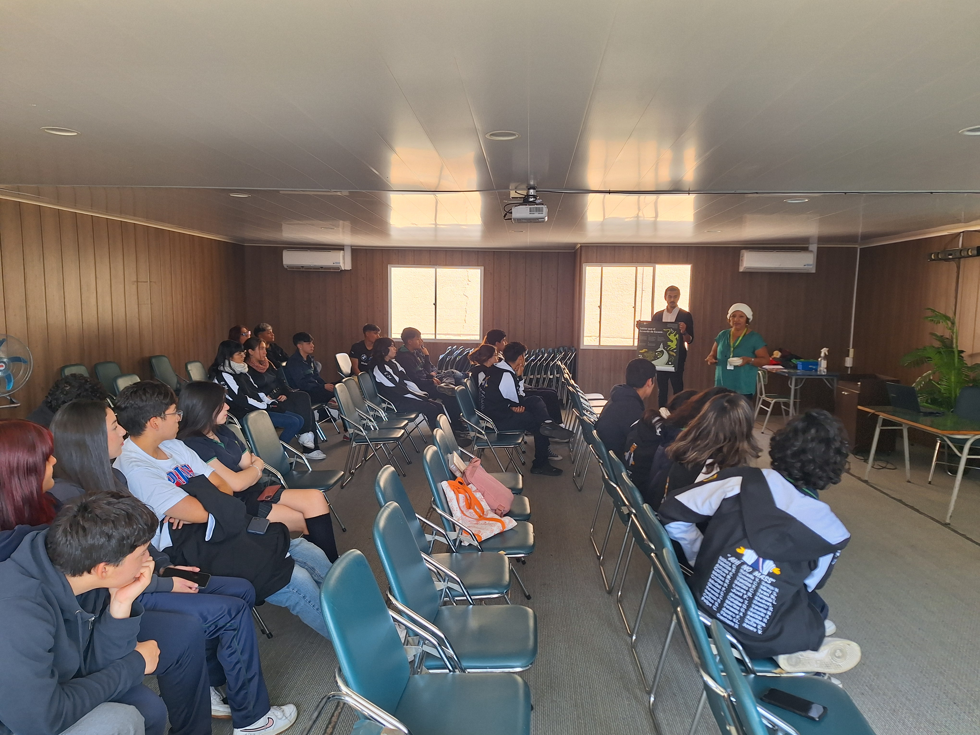
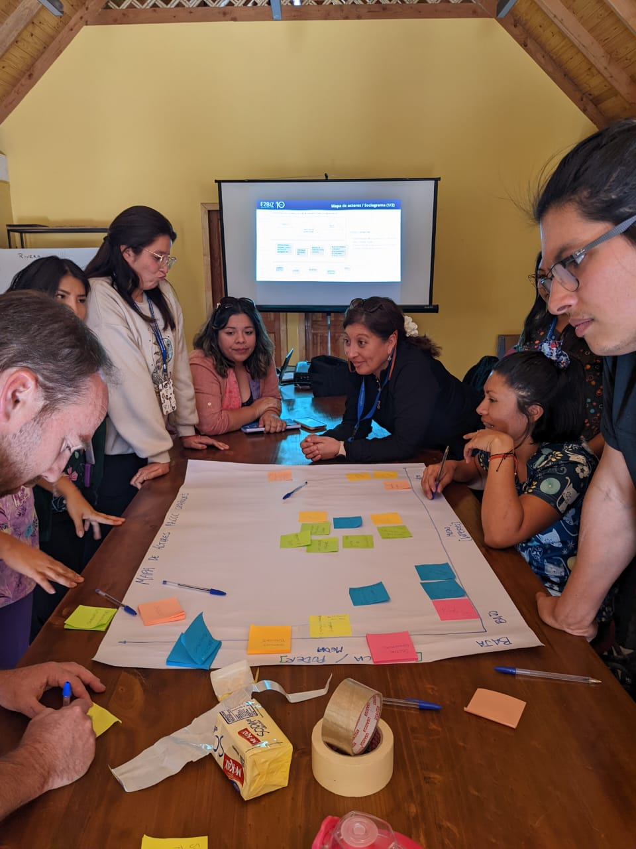
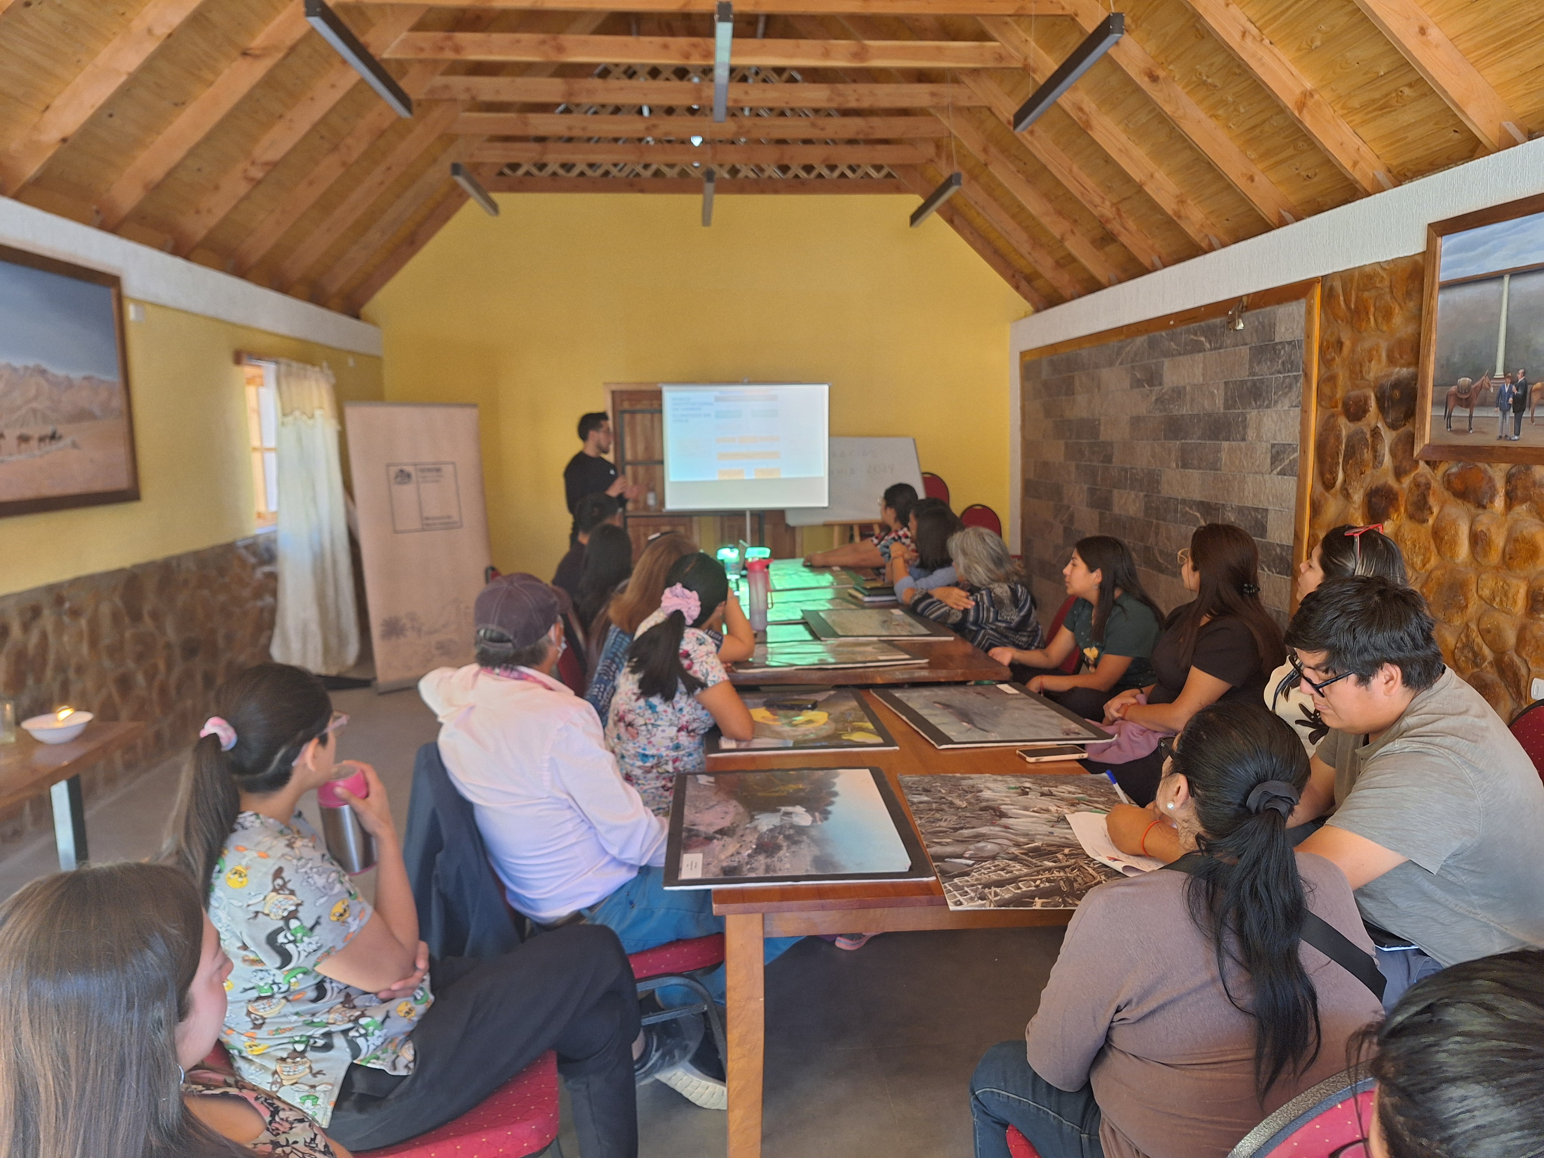
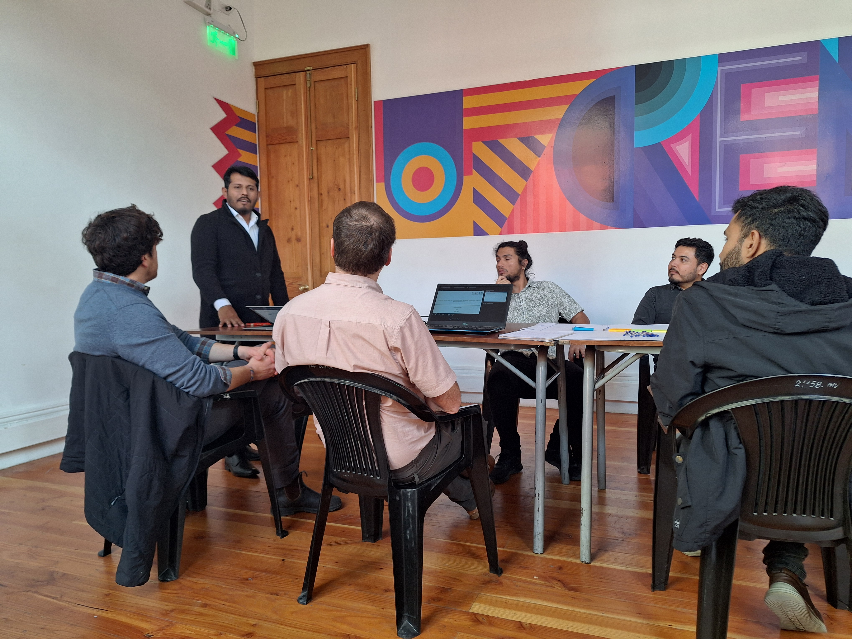
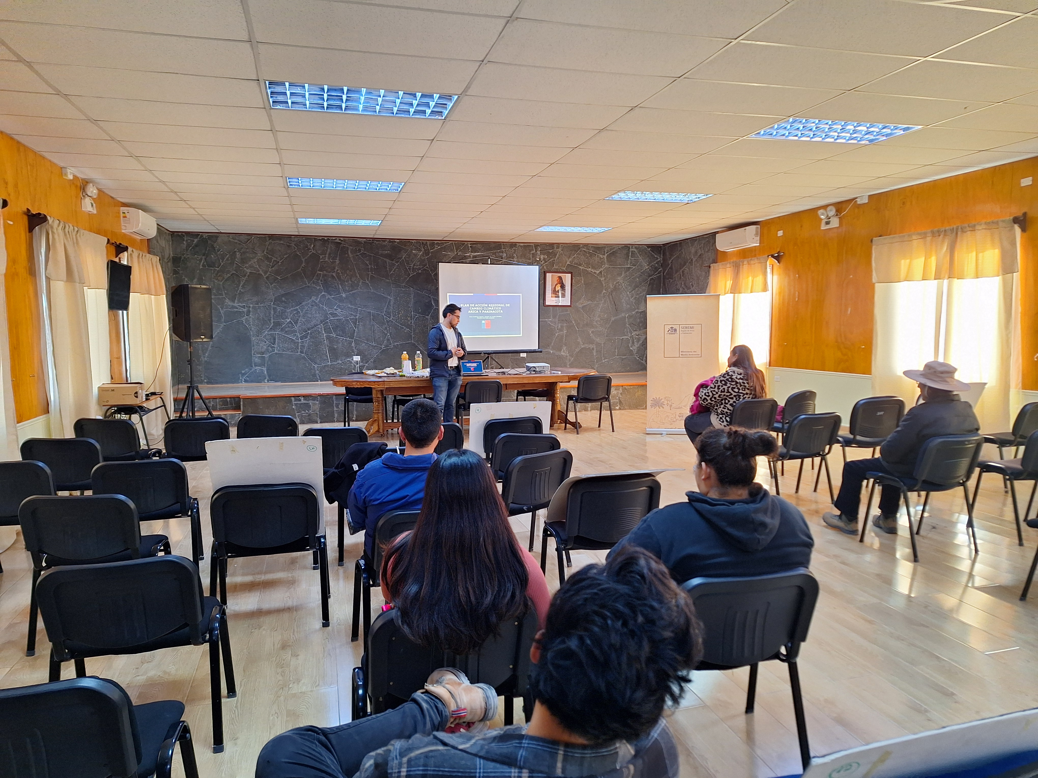
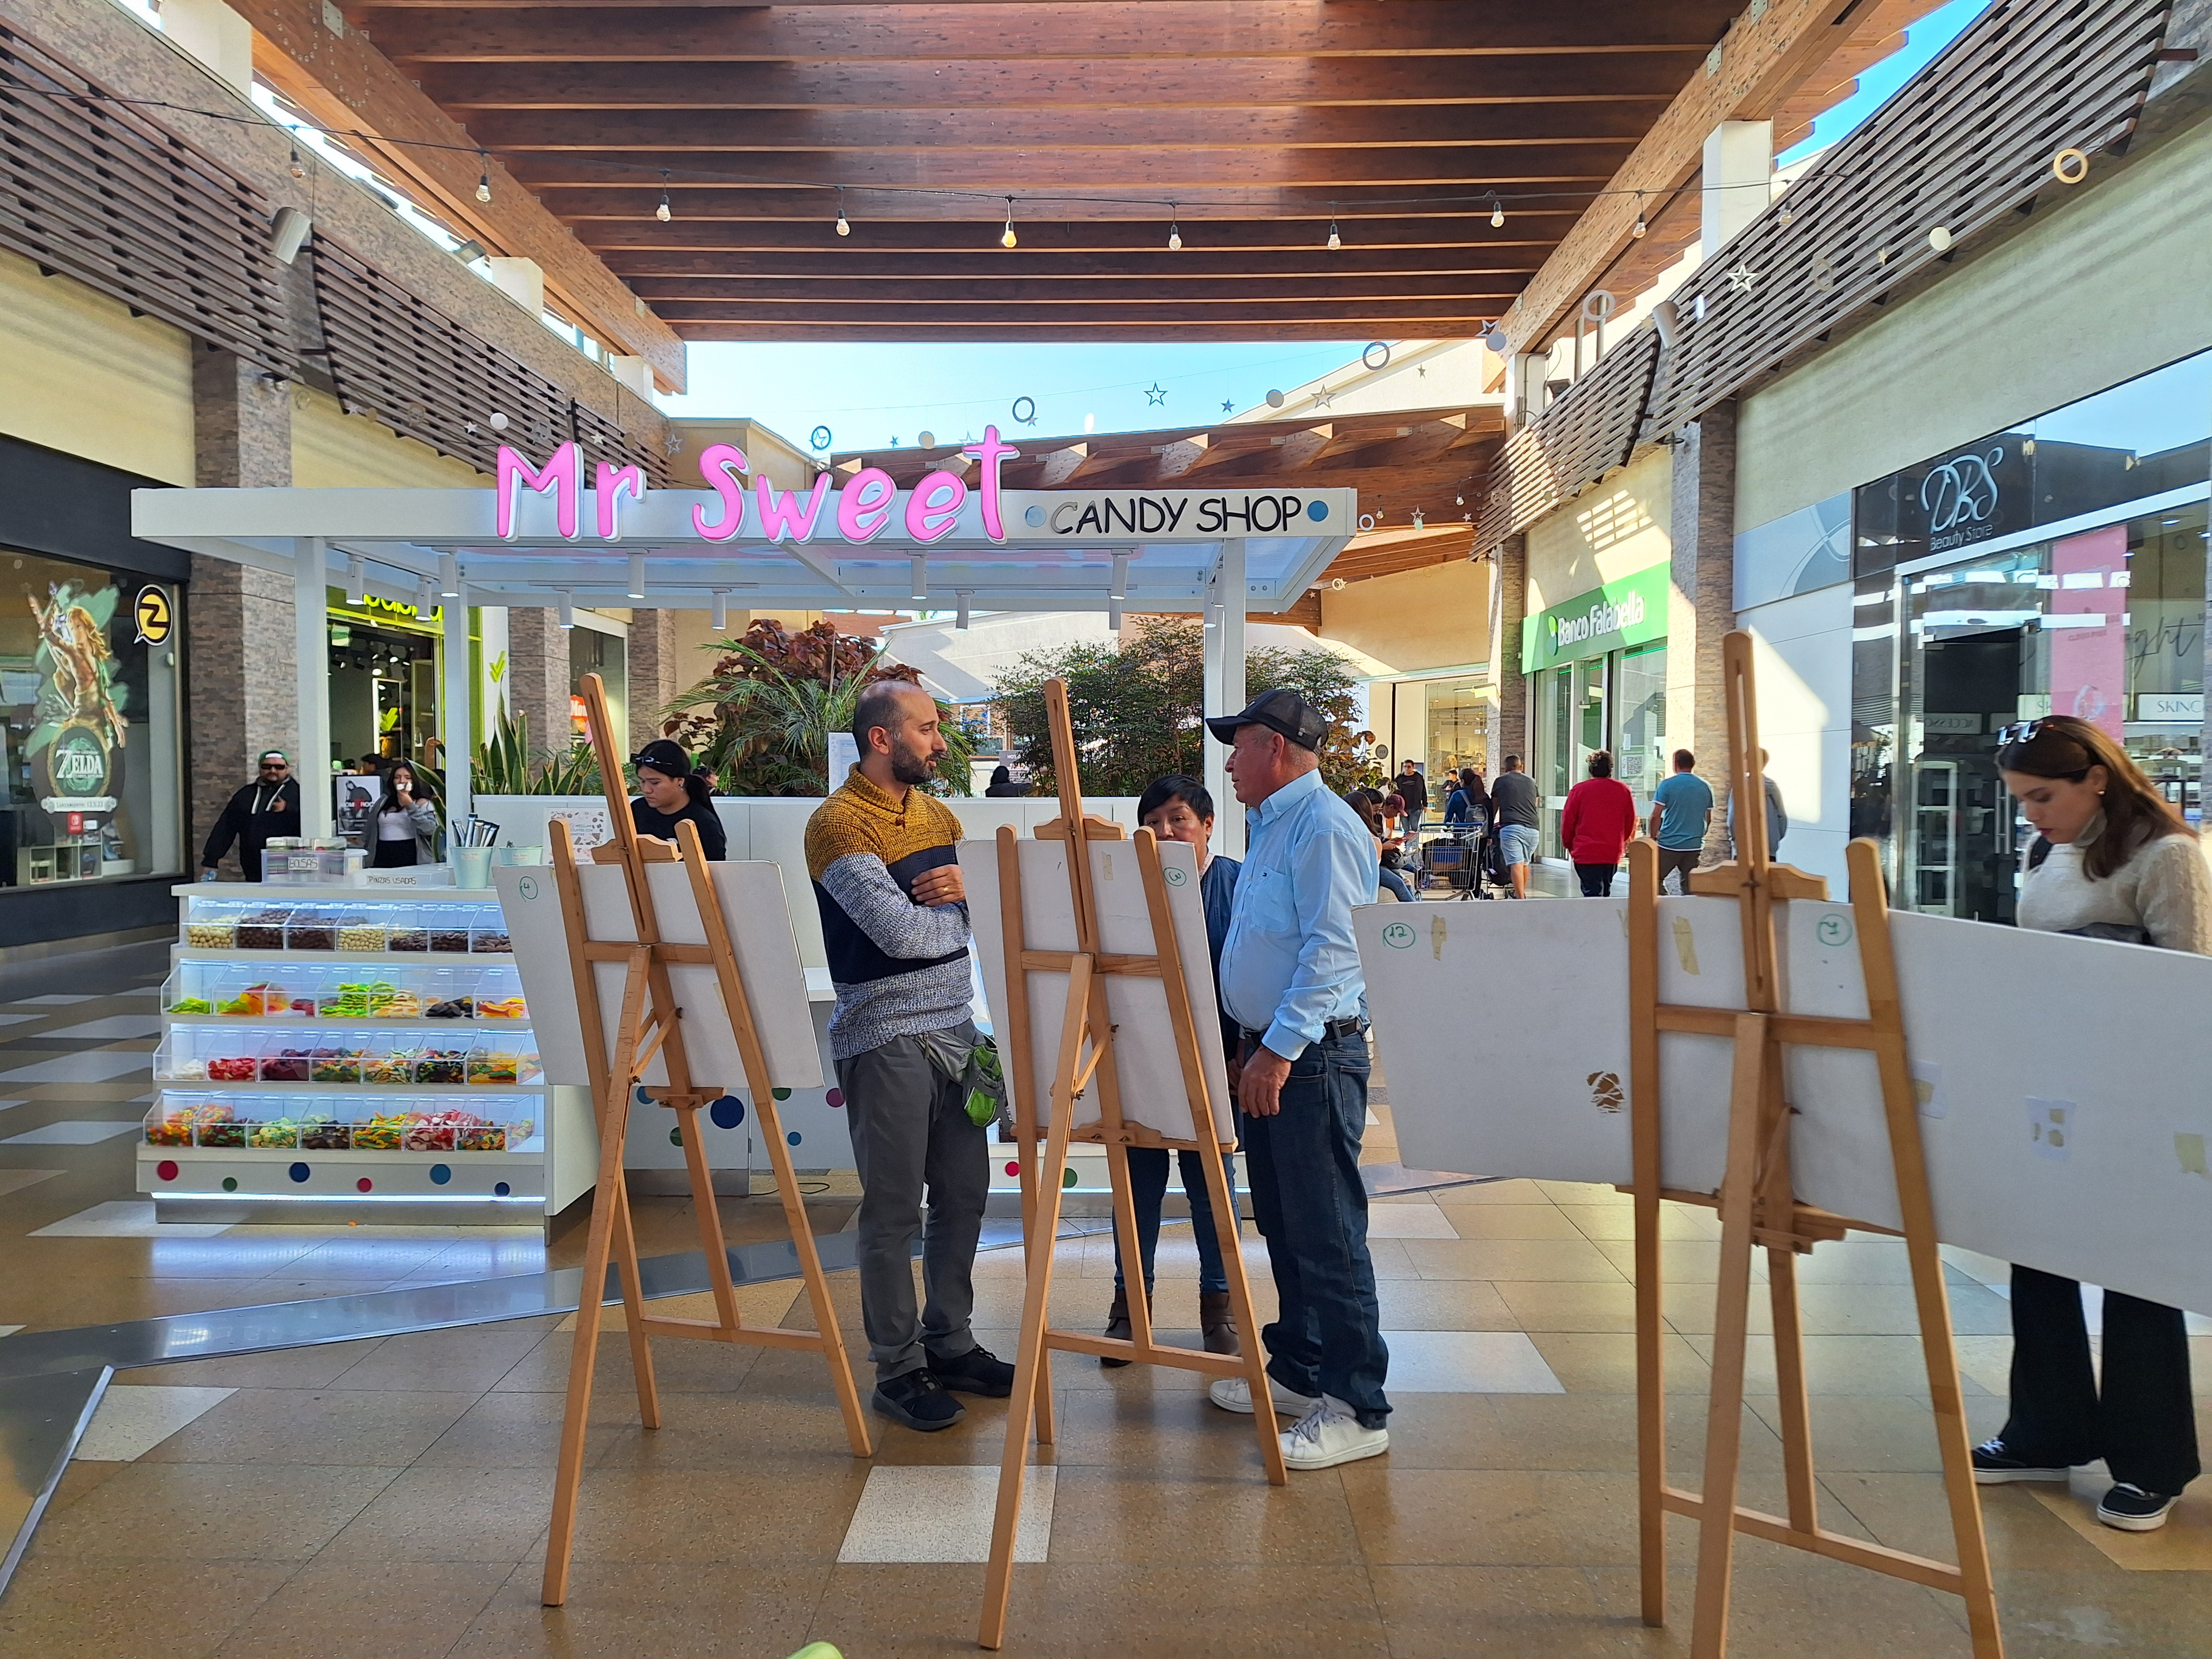
DS 16/2023 MMA
Articulo | Nombre
52 | Inicio Procedimiento
53 | Resolución inicio procedimiento
54 | Formación expediente publico
55 | Recepción de antecedentes ciudadanía
56 | Elaboración Anteproyecto

Slide 9
Propuesta Ante proyecto PARCC
02 de septiembre 2024

Slide 10
Descripción regional
Demografía
Geografía
Pueblos originarios
Educación
Socioeconómico
Viviendas
Vulnerabilidad social
Migración
PIB
Tendencias Climáticas
Clima y zonas climáticas
Posición 2022 | Actividad Económica | 2013 (miles de millones de pesos) | 2022 (miles de millones de pesos) | Actividad 2022 (%) | Crecimiento 2013 - 2022 (%)
1 | Servicios personales (educación y salud, pública y privada y otros servicios) | 163,79 | 343,58 | 18% | 110%
2 | Administración pública | 154,14 | 261,92 | 13% | 70%
3 | Construcción | 62,10 | 204,17 | 10% | 229%
4 | Industria manufacturera | 73,31 | 202,54 | 10% | 176%
5 | Servicios financieros y empresariales | 102,98 | 186,99 | 10% | 82%
6 | Servicios de vivienda e inmobiliarios | 80,27 | 174,99 | 9% | 118%
7 | Transporte, información y comunicaciones | 102,98 | 131,34 | 7% | 28%
8 | Comercio | 65,32 | 129,44 | 7% | 98%
9 | Minería | 48,30 | 117,46 | 6% | 143%
10 | Restaurantes y hoteles | 57,01 | 74,67 | 4% | 31%
11 | Agropecuario-silvícola | 42,27 | 70,68 | 4% | 67%
12 | Electricidad, gas, agua y gestión de desechos | 16,96 | 30,15 | 2% | 78%
13 | Pesca | 26,91 | 23,70 | 1% | -12%
Producto interno bruto |  | 996,35 | 1.951,62 | 100% | 96%

Slide 11
Sistema | Subsistema | Riesgo
Minería | Relaves | Riesgo de impacto de la alta pluviometría en relaves mineros
Minería | Disponibilidad hídrica | Riesgo de una disminución de la seguridad hídrica (afectando la productividad de las faenas mineras)
Sistema | Subsistema | Riesgo
Ganadería | Ganadería camélida | Disminución en productividad de praderas naturales
Ganadería | Ganadería camélida | Aumento en la mortandad de animales y baja en la tasa de sobrevivencia de crías
Ganadería | Ganadería camélida | Aumento de enfermedades parasitarias en camélidos
Sistema | Subsistema | Riesgo
Energía Eléctrica | Transmisión | Riesgo de cortes de suministro eléctrico por destrucción de la red de transmisión asociado a crecidas de ríos por eventos de precipitación extrema
Energía Eléctrica | Transmisión | Cortes de suministro eléctrico por destrucción de la red de transmisión asociado a aluviones por eventos de precipitación extrema
Energía Eléctrica | Generación eléctrica | Riesgo de las comunas a registrar cambios sistemáticos en la red eléctrica (reflejado principalmente por las variaciones de los costos marginales promedio) a consecuencia de la disminución del recurso hídrico en el sistema
Energía Eléctrica | Generación eléctrica | Inclinación de las comunas a registrar cambios sistemáticos en la red eléctrica (reflejado principalmente por las variaciones de los costos marginales promedio) en consecuencia de la variación de la velocidad media de los vientos en el sistema
Energía Eléctrica | Generación eléctrica | Inclinación de las comunas a registrar cambios sistemáticos en la red eléctrica (reflejado principalmente por las variaciones de los costos marginales promedio) en consecuencia de la variación de la radiación solar en el sistema
Energía Eléctrica | Transmisión | Inclinación de las comunas a registrar cambios sistemáticos en la red eléctrica (reflejado principalmente por las variaciones de los costos marginales promedio) en consecuencia del aumento de temperaturas percibida sobre las líneas de transmisión
Sistema | Subsistema | Riesgo
Agricultura | Cultivos | Variación en la productividad de la especie tomate por cambio en las condiciones de temperatura y disponibilidad hídrica
Agricultura | Cultivos | Variación en la productividad de la especie maiz choclero por cambio en las condiciones de temperatura y disponibilidad hídrica
Agricultura | Cultivos | Variación en la productividad de la especie olivo por cambio en las condiciones de temperatura y disponibilidad hídrica
Agricultura | Sanidad Agrícola | Incremento de las plagas agrícolas que afectan a los cultivos de la región producto del cambio en las condiciones climáticas
Agricultura | Terrenos agrícolas | Riesgo de pérdida de terrenos agrícolas por crecidas de río
Agricultura | Terrenos agrícolas | Riesgo de pérdida de terrenos agrícolas por remoción en masa

Slide 12
Sistema | Subsistema | Riesgo
Infraestructura | Red Vial (caminos y puentes) | Riesgo de corte de la red vial asociada a crecidas de ríos por eventos de precipitación extrema
Infraestructura | Vías férreas | Riesgo de corte de vías férreas asociada a crecidas de ríos por eventos de precipitación extrema
Infraestructura | Puertos | Riesgo de embancamiento y deterioro de los puertos por arrastre de sedimento ocasionado por crecidas de ríos
Infraestructura | Caletas de pescadores | Riesgo de aumento de downtime operacional debido a marejadas y condiciones de oleaje
Infraestructura | Puertos estatales | Riesgo de aumento del downtime (condiciones que no permiten operación de naves mayores en la bocana de los puertos)
Sistema | Subsistema | Riesgo
Salud y Bienestar Humano | Eventos climáticos extremos | Riesgo de mayor anegación de asentamientos costeros debido a las marejadas y el alza del nivel del mar
Salud y Bienestar Humano | Eventos climáticos extremos | Variación en la disposición a registrar impactos de salud a consecuencia de inundaciones por desborde de colectores, entre el periodo presente y el futuro
Salud y Bienestar Humano | Temperaturas y Bienestar humano | Cantidad de muertes netas por causas no accidentales esperadas al año 2050, considerando un aumento de temperatura por efecto del cambio climático
Salud y Bienestar Humano | Temperaturas y Bienestar humano | Aumento en morbilidad por aumento de temperaturas y olas de calor
Salud y Bienestar Humano | Temperaturas y Bienestar humano | Mortalidad prematura comunal por causas no accidentales esperadas al año 2050, considerando un aumento de temperatura por efecto del cambio climático
Salud y Bienestar Humano | Temperaturas y Bienestar humano | Variación en el riesgo de impactos de salud a consecuencia de olas de calor, entre el periodo histórico y el futuro
Salud y Bienestar Humano | Temperaturas y Bienestar humano | Riesgo de las diversas ciudades de experimentar Disconfort Térmico Ambiental, debido al calor y la humedad en los meses de verano
Salud y Bienestar Humano | Temperaturas y Bienestar humano | Aumento de riesgo asociado al impacto de la intensidad del fenómeno de Isla de Calor Urbana (ICU) para las diferentes ciudades, entre el clima histórico y futuro
Salud y Bienestar Humano | Incendios urbanos | Variación en el riesgo de Incendios en asentamientos urbanos
Salud y Bienestar Humano | Recursos hídricos | Variación en riesgo de impactos negativos en la salud de la población urbana de cada comuna, debido al cambio de incidencia de sequías meteorológicas y la evapotranspiración potencial
Salud y Bienestar Humano | Recursos hídricos | Variación en riesgo de impactos negativos en la salud de la población rural de cada comuna, entre el periodo histórico y el futuro, debido al cambio de incidencia de sequías meteorológicas
Salud y Bienestar Humano | Enfermedades | Surgimiento de enfermedades por ingreso de vectores asociado a cambios en el clima local (ej. zika, fiebre amarilla)
Salud y Bienestar Humano | Provisión de agua | Cortes de suministro de agua por destrucción de bocatomas y redes de distribución asociado a crecidas de ríos por eventos de precipitación extrema
Salud y Bienestar Humano | Provisión de agua | Riesgo de pérdida de capacidad de provisión de agua potable por los SSR debido al déficit de precipitación futuro
Sistema | Subsistema | Riesgo
Pesca Artesanal | Recursos pesqueros | Riesgo de Pérdida de desembarque pesquero artesanal, ponderado por tipo de recurso, asociado al cambio climático
Pesca Artesanal | Recursos pesqueros | Riesgo de disminución en la abundancia del recurso de praderas de algas
Pesca Artesanal | Recursos pesqueros | Disminución de recursos pesqueros debido a Floraciones de Algas Nocivas (FAN)
Sistema | Subsistema | Riesgo
Turismo | Avistamiento de flora y fauna | Disminución del atractivo turístico en la región debido a la variación en la biodiversidad de fauna por cambios en las condiciones climáticas
Turismo | Avistamiento de flora y fauna | Disminución del atractivo turístico en la región debido a la variación en la biodiversidad de flora por cambios en las condiciones climáticas
Turismo | Playas | Erosión de playas (aumento de potencial erosivo, respecto a la condición actual)
Turismo | Playas | Pérdida de atractivo turístico en los destinos de sol y playa, debido al cambio de clima de oleaje entre el periodo histórico y futuro
Turismo | Playas | Riesgo de incremento de presencia de medusas en zonas de playa debido al incremento en la temperatura superficial del mar
Turismo | Playas | Riesgo de incremento de presencia de fragata portuguesa en zonas de playa debido al incremento en la temperatura superficial del mar

Slide 13
Sistema | Subsistema | Riesgo
Biodiversidad | Fauna | Riesgo a la pérdida de la diversidad de especies animales producto del cambio futuro en la precipitación media anual
Biodiversidad | Fauna | Riesgo a la pérdida de la diversidad de especies animales producto del cambio futuro en la temperatura promedio anual
Biodiversidad | Flora | Riesgo a la pérdida de la diversidad de especies vegetales producto del cambio futuro en la temperatura promedio anual
Biodiversidad | Flora | Riesgo a la pérdida de la diversidad de especies vegetales producto del cambio futuro en la precipitación promedio anual
Biodiversidad |  | Degradación de humedales costeros por efecto del aumento de las cotas de inundación
Biodiversidad | Biodiversidad Marina | Riesgo de impacto en la biodiversidad marina por FAN
Biodiversidad | Biodiversidad Marina | Riesgo de cambios en la diversidad de composición de especies marinas por aumento en la temperatura superficial del mar
Biodiversidad | Biodiversidad Marina | Riesgo de cambios en la riqueza de especies marinas por aumento en la temperatura superficial del mar
Biodiversidad | Biodiversidad Marina | Riesgo de cambios en la diversidad funcional de especies marinas por aumento en la temperatura superficial del mar
Biodiversidad | Especies | Riesgo de cambios en la presencia de pingüino de Humboldt por cambios en la temperatura del mar. (Actualmente, este riesgo en ARClim solo está evaluado para la Región de Coquimbo)
Biodiversidad | Biodiversidad Marina | Riesgo de impacto en la biodiversidad de especies hidrobiológicas por la acidificación de los océanos
Biodiversidad | Biodiversidad ríos y lagos | Impacto en la biodiversidad de especies fluviales y lacustres por disminución de las reservas nivales
Biodiversidad | Funga | Pérdida de biodiversidad de especies de funga
Biodiversidad | Especies invasoras | Ingreso o aumento población y distribución de especies exóticas invasoras
Biodiversidad | Especies | Disminución en población Picaflor de Arica
Biodiversidad | Humedales | Riesgo de pérdida o disminución de humedales en la región
Sistema | Subsistema | Riesgo
 | Glaciares | Variación del riesgo de disminución de la superficie de glaciares en la región debido a la variación de radiación solar y acumulación de nieve
Recursos Hídricos | Inundaciones | Cambio en el nivel de riesgo asociado a inundaciones urbanas en las distintas comunas debido al cambio climático
Recursos Hídricos | Sequía | Riesgo asociado a sequías hidrológicas en las distintas comunas, considerando el clima futuro en relación con el clima histórico
Recursos Hídricos | Disponibilidad de agua | Impedimento de ejercer el uso de derechos de agua íntegramente
Recursos Hídricos | Disponibilidad de agua | Riesgo de disminución de la disponibilidad de agua superficial para fines ambientales

Slide 14
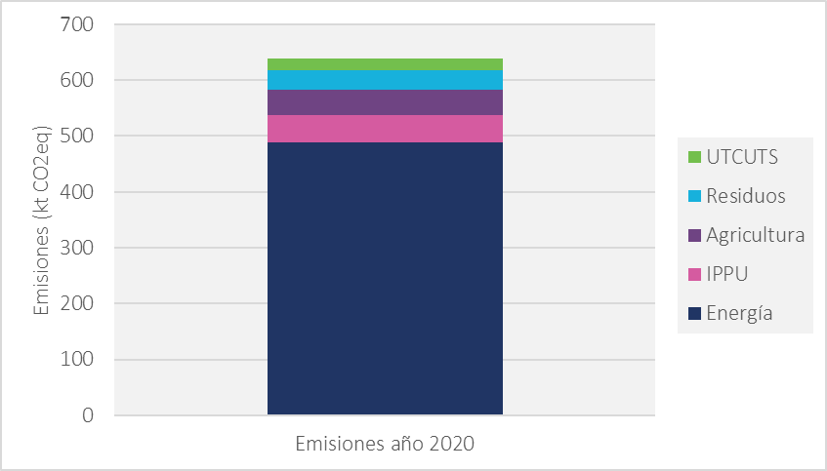
EMISIONES REGIONALES

Slide 15
Los objetivos de este portafolio de medidas son los siguientes
Objetivo de Adaptación 1 (Ad1): Reducir la exposición y/o sensibilidad de la población, servicios críticos y actividades productivas ante múltiples riesgos climáticos.
Objetivo de Adaptación 1 (Ad2): Fortalecer la conservación de la naturaleza terrestre y marina en la región ante múltiples riesgos climáticos, en base a su valor intrínseco como también en función de la provisión de servicios ecosistémicos.
Objetivo de Mitigación 1 (Mit1): Limitar las emisiones de la región a un presupuesto de 6.6 MtCO2eq entre 2020 y 2030
Objetivo de Mitigación 2 (Mit2). Reducir las emisiones de carbono negro en la región en un 25%
Objetivo de Mitigación 3 (Mit3). La región aumentará en 1000 hectáreas la superficie de bosque nativo (preferentemente formaciones esclerófilas de queñoa) que se encuentra bajo manejo sustentable, ya sea a través de iniciativas privadas o creación de nuevas áreas protegidas.

Slide 16
Participación y aportes ciudadanos
Actividad | Modalidad | Fechas (2023) | Objetivo
5 entrevistas de vinculación temprana | Virtual | Última semana de junio / primera semana de julio | Identificación de actores e incorporación pertinencia regional a plan de participación.
Mapeo de actores | Gabinete | Primera quincena de julio | Definición de actores a convocar para talleres 1-4
Taller 1 | Presencial (Arica) | Miércoles 26 de julio | Introducción al proyecto y proceso participativo y Levantamiento de información sobre riesgos y percepciones locales sobre el cambio climático
Taller 2 | Virtual | Martes 29 de agosto | Adaptación - Validación de riesgos y definición de objetivos de adaptación para la región
Taller 3 | Presencial | Miércoles 27 de septiembre | Caracterización y proyección de emisiones para la región
Taller con representantes de pueblos originarios y pueblos tribales | Presencial (Arica) | Jueves 28 de septiembre | Presentación proyecto y propuesta preliminar de metas y medidas. Levantamiento de observaciones
Taller 4 | Virtual | Última semana octubre | Validación de objetivos, metas y medidas
Encuesta | Virtual | Durante 10 días después de taller 4 | Priorización de medidas

Slide 17

Portafolio medidas

Slide 18

Inicio procedimiento votación propuesta

Slide 19
Presentación Planes de Acción Comunal de Cambio Climático

